Slide 1

宏观经济和行业市场简析
采购总公司
2021年10月
河钢股份有限公司
HBIS COMPANY ＬＩＭＩＴＥＤ

Slide 2
经济下行压力巨大

Slide 3
三大产业GDP增速全面下滑，第二产业下滑幅度最大

Slide 4
建筑业成为拖累

Slide 5
制造业采购经理人综合指数18个月来首次进入收缩区间
指标名称 | 9月份 | 备注
综合指数 | 49.6 | 18个月新低
生产指数 | 49.5 | 18个月新低
新订单 | 49.3 | 19个月新低
新出口订单 指数 | 46.2 | 15个月新低
在手订单 | 45.6 | 15个月新低
原材料库存 | 48.2
产成品库存 | 47.2

Slide 6
固定资产投资表现不乐观

Slide 7
地产投资回落已是必然

Slide 8
消费已经恢复至“正常”水平

Slide 9
消费仍将弱恢复

Slide 10
进出口数据屡超预期

Slide 11
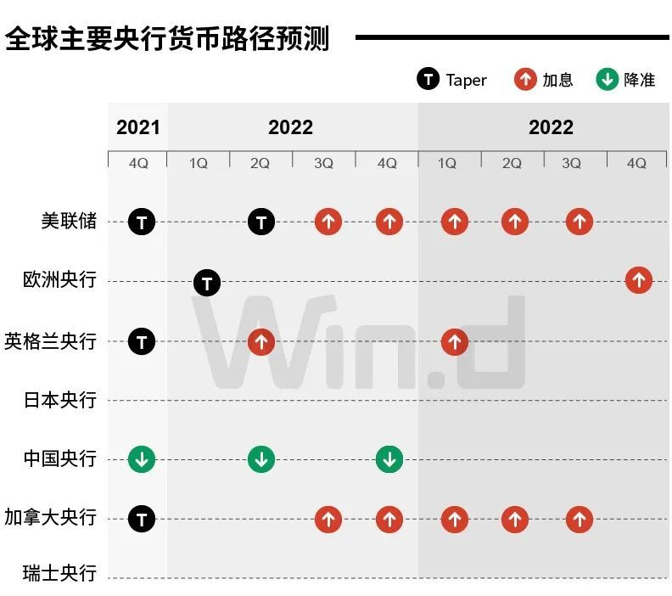
长期货币存收紧预期，短期相对稳定

Slide 12
能源价格大幅上涨
 | 欧洲 | 秦皇岛 | 大同
2020-12-31 | 67.5 | 825 | 545
2021-09-30 | 182 | 1720 | 1400
2021-10-20 | 232.5 | 2550 | 1850
今年涨幅 | 244.44% | 209.09% | 239.45%
10月份涨幅 | 27.75% | 48.26% | 32.14%
 | 原油 | 天然气
2020-12-31 | 50.24 | 7.96
2021-09-30 | 77.72 | 33.24
2021-10-20 | 83.48 | 32.043
今年涨幅 | 66.16% | 302.55%
10月份涨幅 | 7.41% | -3.60%

Slide 13
有色金属价格全面上涨
 | 综合 | 铜 | 铝 | 铅 | 锌 | 镍
2020-12-31 | 33721 | 57868 | 15718 | 14787 | 21231 | 132300
2021-9-30 | 40390 | 68654 | 22581 | 14384 | 22754 | 141710
2021-10-20 | 42805 | 73388 | 23038 | 15472 | 25713 | 149250
今年涨幅 | 26.94% | 26.82% | 46.57% | 4.63% | 21.11% | 12.81%
10月涨幅 | 5.98% | 6.90% | 2.02% | 7.56% | 13.01% | 5.32%

Slide 14
钢价走势分化
 | 全球 | 欧洲 | 北美洲 | 亚洲 | 中国
2021-1-1 | 224.3 | 189.5 | 235.7 | 246 | 4709.84
2021-10-1 | 331.7 | 288.2 | 471.7 | 316.2 | 5982.92
2021-10-15 | 325.5 | 275.5 | 466.7 | 314 | 6052.85
今年变化 | 45.12% | 45.38% | 98.01% | 27.64% | 28.51%
10月份变化 | -1.87% | -4.41% | -1.06% | -0.70% | 1.17%

Slide 15
原燃料价格上涨为主
钢材成本
钢材盈利情况分析
指标名称 | 焦炭 | 铁矿石 | 废钢 | 硅锰 北方 | 硅铁 75-B | 喷吹煤 晋城
20年底 | 2339 | 1103 | 2829 | 6823 | 6396 | 950
9-30 | 3978 | 911 | 3716 | 12160 | 17544 | 1830
10-20 | 4073 | 955 | 3795 | 12440 | 16848 | 2400
今年涨幅 | 74.11% | -13.39% | 34.16% | 82.32% | 163.40% | 152.63%
10月涨幅 | 2.39% | 4.86% | 2.13% | 2.30% | -3.97% | 31.15%
指标名称 | 冷轧板卷 | 热轧板卷 | 螺纹钢：电炉 | 螺纹钢：高炉
2020-12-31 | 1023 | 534 | 345 | 387
2021-09-30 | 1165 | 1101 | 891 | 1308
2021-10-20 | 912 | 833 | 635 | 944
今年涨幅 | -10.90% | 56.03% | 83.95% | 144.08%
10月份涨幅 | -21.75% | -24.37% | -28.72% | -27.88%

Slide 16
粗钢产量回升但仍处于低位

Slide 17
需求差的离谱
时间 | 南方大区 | 华东大区 | 北方大区 | 合计
20年同期 | 71200 | 125004 | 40663 | 236867
上周日均 | 49220 | 92296 | 27724 | 169240
本周日均 | 52332 | 86552 | 25533 | 164417
环比 | 6.32% | -6.22% | -7.90% | -2.85%
同比 | -26.50% | -30.76% | -37.21% | -30.59%

Slide 18
库存维持低位
品种 |  | 20年同期 | 10月15日 | 10月22日 | 库存环比 | 库存同比
螺纹钢（35城） |  | 730 | 615 | 589 | -26 | -141
线材（35城） |  | 150 | 144 | 138 | -6 | -12
中厚板（31城） |  | 116 | 108 | 104 | -4 | -11
热卷（33城） |  | 287 | 266 | 258 | -8 | -29
冷轧（26城） |  | 112 | 124 | 124 | 0 | 12
钢材库存 | 社会合计 | 1394 | 1257 | 1213 | -44 | -181
 | 钢厂10月上旬 | 1359 | 1196 | 1284 | 89 | -75
 | 合计 | 2754 | 2453 | 2497 | 45 | -256
唐山方坯 |  | 38 | 72 | 60 | -13 | 22
铁矿石（45港） |  | 12416 | 13898 | 14045 | 147 | 1630
进口锰矿 |  | 639 | 575 | 579 | 4 | -60
焦炭库存（港口合计） |  | 239 | 136 | 121 | -14 | -118
钢厂焦炭库存（110家） |  | 449 | 411 | 412 | 1 | -37
焦化厂焦炭库存（230家） |  | 70 | 103 | 99 | -4 | 29
炼焦煤港口库存 |  | 335 | 398 | 404 | 6 | 69
焦化厂炼焦煤库存(230家) |  | 1603 | 1168 | 1160 | -8 | -443

Slide 19
煤炭供应变化不大

Slide 20
焦炭供应也并不乐观

Slide 21
合金供应进一步收缩
合金开工率

Slide 22
总结
宏观经济形势严峻，投资方面地产、基建投资惯性接近尾声，消费恢复但后续乏力。
全球大宗商品普涨，能源价格普遍翻倍，且并无改善迹象。
节后钢材产能利用率有所恢复，但整体仍处于低位，需求爆冷，成交持续疲弱，库存维持低位，再三低的状态下，市场将重新寻找价格平衡点。
煤炭供应小幅改善，但目前看仍难以扭转当前供应紧张的局面，采暖季需求来临，煤价能跌？
焦炭供应仍然偏紧，成本支撑在，焦炭价格下跌困难。
硅锰、硅铁开工率、日产量进一步走低，供应并无改善。
政策仍是市场最大的不确定性，而且愈演愈烈，近期受调控政策影响市场情绪偏弱，期货价格明显下跌，后期关注市场情绪修复。

Slide 23
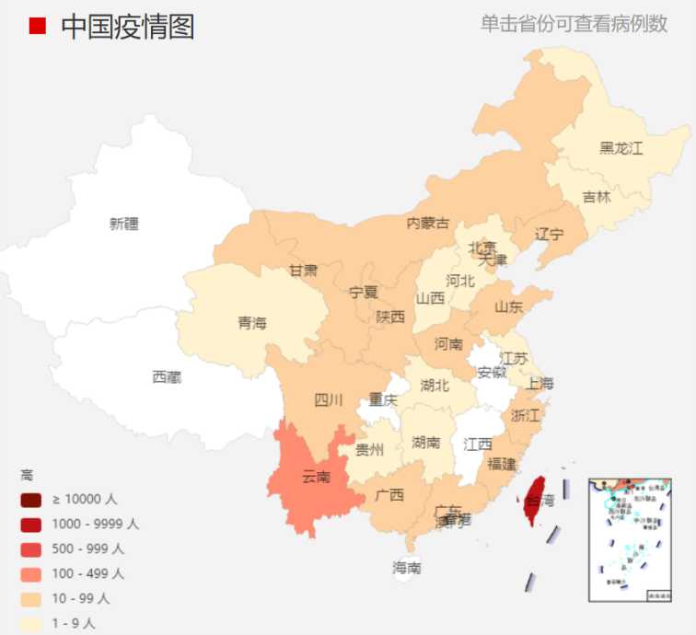
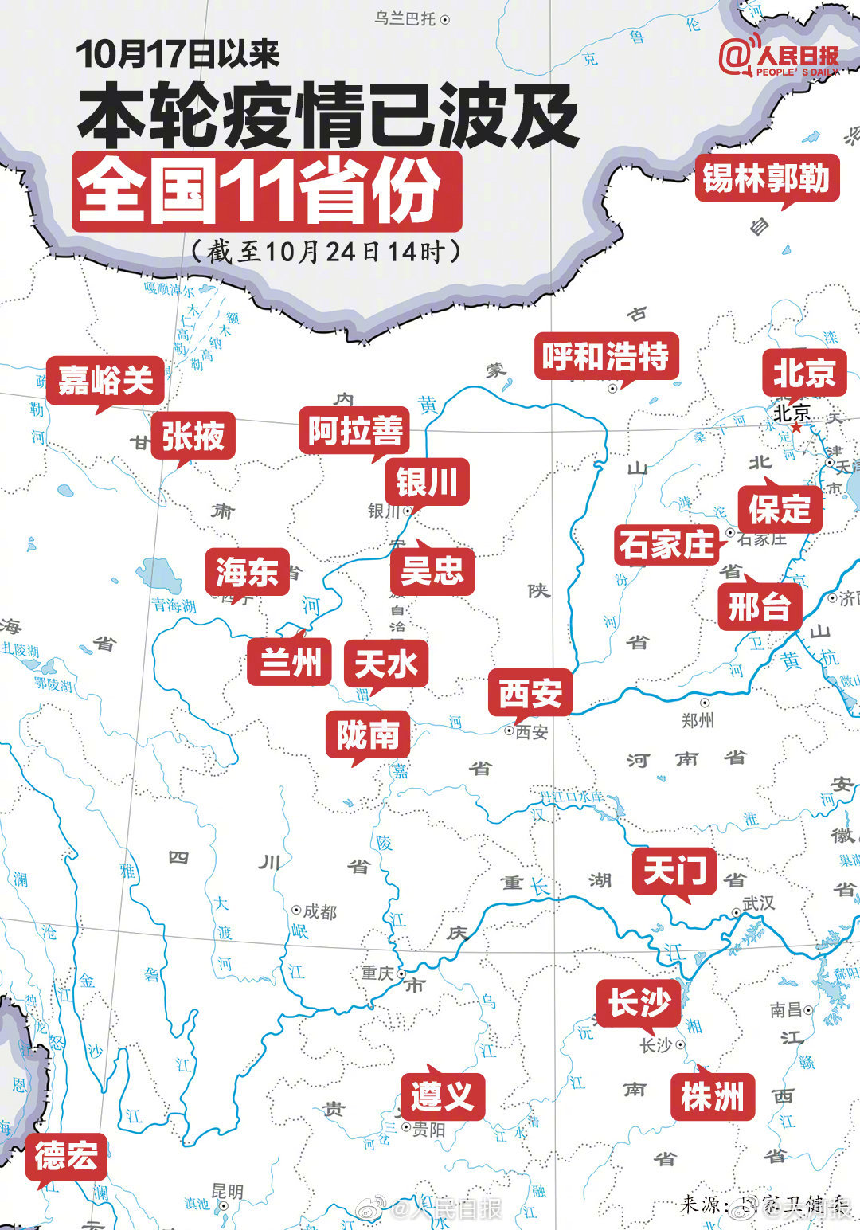
现有确诊病例
总结

Slide 24
管理部采购建议
焦煤市场虽呈现高位下行趋势，但受山西水灾和取暖季保电煤影响，部分煤矿关停、交通线路受阻、请批车困难，以灵活招标、落实资源、稳定配比为主。专用煤价格居高不下，产地限价政策效果尚未万全显现，价格跟随市场、以满足生产需求为主。
焦炭供需依然偏紧，成本支撑仍在，价格暂时保持稳定。
随着国内钢厂限产的进行，进口矿持续累库，库存压力加大，预计铁精粉市场震荡偏弱运行。
10月份广西地区硅锰厂家略有复产，但内蒙、宁夏双控仍未放松，虽然硅锰、硅铁期货市场主力合约价格有明显回调，但现货市场依然偏紧，10月份市场预计高位震荡运行，后续关注西北主产区疫情对物流的影响，短期内有库存偏低的品种应尽快提高库存。

Slide 25
谢谢！
Thanks!
谢谢！
河钢股份有限公司
HBIS COMPANY ＬＩＭＩＴＥＤ

